Slide 1
階層的意思決定法（AHP）
逆瀬川浩孝
（早稲田大学）

Slide 2
携帯電話の買い換え
テキスト
143ページ
機能を重視するか
割引を重視するか
カッコいいのがよいか
乗り換えの手間はどれくらい掛かるか

Slide 3

車選び
安いほうがよいか、
快適なほうがよいか
カッコいいのがよいか
安全性重視か
環境にやさしいか

Slide 4
部屋選び
家賃は安くないと
付帯設備も無視できない
大学から（駅から）近いほうがよい
コンビニが近くになければだめ
周りの環境はどうなっているか
安全か

Slide 5

今年の冬はどこへ行こう
パウダースノー
アフターファイブ
温泉
スノーボード
近間で

Slide 6
研究室選び
ゼミの大変さ
就職に有利
先輩が多い
勉強以外の活動が多い
テーマ選びが自由
勉強のし甲斐がある

Slide 7
評価基準が複数ある場合の意思決定法
数量化意思決定法
階層図
一対比較
総合評価

Slide 8
価値基準が複数ある場合の意思決定
経済性、安全性、利便性、．．．
最も重視する基準で決める
占いに従う、くじ引きで決める
悔いが残る
それ以外の方法はないか？

Slide 9
パレート最適
テキスト
143ページ
少なくとも一つは他に勝っている
評価基準②
評価基準②
○選択肢Ａ
◎選択肢Ａ
×選択肢Ｂ
○選択肢Ｂ
×選択肢Ｃ
○選択肢Ｃ
評価基準①
評価基準①

Slide 10

パレート最適の例
安くはないが、
味はそこそこ
レストランの評価
高いけれど
おいしい
安いけれど、
味は？
味
高くてまずい
値段の逆数

Slide 11
価値基準が複数ある場合の意思決定法
すべてを数量化する（得点を付ける）
もっとも得点の高いものを選ぶ
数量化って何？ どうやって？

Slide 12
評価基準が複数ある場合の意思決定法
数量化意思決定法
階層図
一対比較
総合評価

Slide 13
数量化意思決定
テキスト
144ページ
例 車選び
選択基準 価格、装備、環境（に優しい）
選択候補 トヨタ、ニッサン、ベンツ
手順１ ３つの選択基準の重要さに応じて（相対）点数を付ける
手順２ 各選択基準のもとで、各候補の（相対）点数を付ける

Slide 14
問題の整理、図式化
車の購入
価格基準
装備基準
環境基準
トヨタ
ニッサン
ベンツ
トヨタ
ニッサン
ベンツ
トヨタ
ニッサン
ベンツ

Slide 15
階層図
テキスト
146ページ
車の購入
価格基準
装備基準
環境基準
トヨタ
ニッサン
ベンツ

Slide 16
手順１：数量化意思決定
テキスト
144ページ
選択基準 価格、装備、環境に配慮
手順１ ３つの選択基準の重要さに応じて（相対）点数を付ける（合計が１００点になるように）
例 価格 50、装備 30、環境 20

Slide 17
問題の整理、図式化
車の購入
50 30 20
価格基準
装備基準
環境基準
トヨタ
ニッサン
ベンツ
トヨタ
ニッサン
ベンツ
トヨタ
ニッサン
ベンツ

Slide 18
手順２：数量化意思決定
選択基準 価格、装備、環境
選択候補 トヨタ、ニッサン、ベンツ
手順２ 各選択基準のもとで、各候補の（相対）点数を付ける（合計が１００点になるように）
例
  価格基準：トヨタ 10、ニッサン 60、ベンツ 30
  装備基準：トヨタ 50、ニッサン 10、ベンツ 40
  環境基準：トヨタ 60、ニッサン 10、ベンツ 30

Slide 19
問題の整理、図式化
車の購入
50 30 20
価格基準
装備基準
環境基準
10 60 30
50 10 40
60 10 30
トヨタ
ニッサン
ベンツ
トヨタ
ニッサン
ベンツ
トヨタ
ニッサン
ベンツ

Slide 20
手順３：総合点の計算
ある候補の点数は基準ごとの点数に基準の点数をかけて全部足せばよい
  価格基準(50)：トヨタ 10、ニッサン 60、ベンツ 30
  装備基準(30)：トヨタ 50、ニッサン 10、ベンツ 40
  環境基準(20)：トヨタ 60、ニッサン 10、ベンツ 30
トヨタの点数 ：50x10+30x50+20x60 = 3200
ニッサンの点数：50x60+30x10+20x10 = 3500
ベンツの点数 ：50x30+30x40+20x30 = 3300
ニッサンに決定！！！

Slide 21
評価基準が複数ある場合の意思決定法
数量化意思決定法
図式表現
問題点
一対比較
総合評価

Slide 22
別の図式化 パイの分配（手順１）

Slide 23
別の図式化 パイの分配(手順２) .
テキスト
145ページ

Slide 24
別の図式化 パイの分配（手順3）

Slide 25
評価基準が複数ある場合の意思決定法
数量化意思決定法
図式表現
問題点
一対比較
総合評価

Slide 26
問題点
テキスト
146ページ
その１ 評価基準がたくさんあったらどうする？
その２ 候補がたくさんあったらどうする？
その３ 評価値をどうやって決める？
一対比較
階層化
感度分析

Slide 27
評価基準が複数ある場合の意思決定法
数量化意思決定法
図式表現
問題点
一対比較
総合評価

Slide 28
一対比較の仕方（情緒的）
テキスト
148ページ
２つの基準、候補を相対評価
情緒的な比較ならば可能？
  「絶対重要」「とても重要」「重要」「やや重要」「同じ」
  「やや軽視」「軽視」「とても軽視」「ほとんど無視」
重要さに応じて相対位置を決めてもらう
← 価格が重要
装備が重要 →

Slide 29
あいまい一対比較の数量化
位置を点数化
両者の得点の積が1になるようにする
  テキトーで構わない
← 価格が重要
装備が重要 →
全く重要でない
1/9点
絶対重要
9点
重要
５点
同程度
1点
重要でない
1/５点
価格から見た
場合の点数、
装備から見た
場合の点数は9点

Slide 30
一対比較表
テキスト
149ページ
  「価格」は「装備」に比べて「重要」
 | 価格 | 装備 | 環境
価格基準 | １ | 5
装備基準 | １／5 | １
環境基準 |  |  | １

Slide 31
一対比較表
  「価格」は「装備」に比べて、やや重要
  「価格」は「環境」に比べて、絶対的に重要
  「装備」は「環境」に比べて、重要
 | 価格 | 装備 | 環境
価格基準 | １ | ３ | 9
装備基準 | １／３ | １ | 5
環境基準 | １／9 | １／5 | １

Slide 32
ウェイトの計算（簡便法、列和の逆数）
列の合計が小さい方がウェイトが大きい
 | 価格 | 装備 | 環境
価格基準 | １ | ３ | 9
装備基準 | １／３ | １ | 5
環境基準 | １／9 | １／5 | １
列和 | 13/9 | 21/5 | 15
列和の逆数 | 9/13 | 5/21 | 1/15
ウェイト
「列和の逆数」を
合計が１になるようにする

Slide 33
ウェイトの計算
 | 価格 | 装備 | 環境
価格基準 | １ | ３ | 9
装備基準 | １／３ | １ | 5
環境基準 | １／9 | １／5 | １
列和の逆数 | 9/13 | 5/21 | 1/15
ウェイト | 0.694 | 0.239 | 0.067

Slide 34
ウェイトの計算（別の方法、幾何平均）
行の平均値が大きい方がウェイトが大きい
 | 価格 | 装備 | 環境 | 積 | ３乗根 | ウェイト
価格 | １ | ３ | 9 | 27 | 3 | 0.672
装備 | １／３ | １ | 5 | 5/3 | 1.186 | 0.265
環境 | １／9 | １／5 | １ | 1/45 | 0.766 | 0.063
たいして違わない

Slide 35

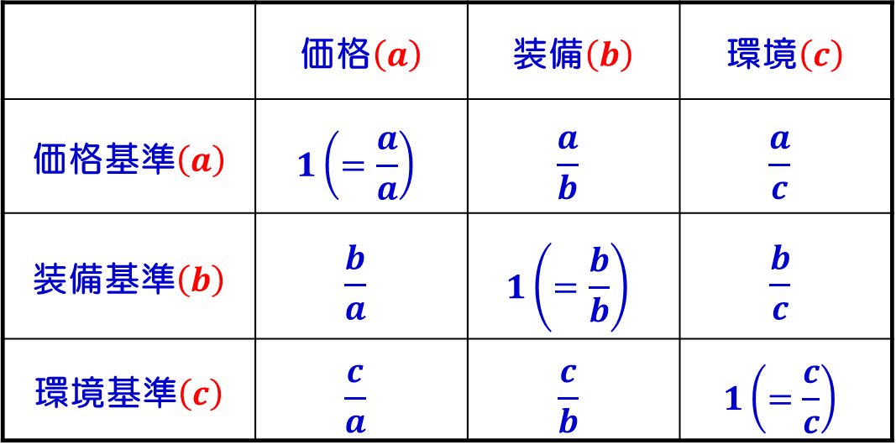
この計算の理屈：絶対基準を持っていれば…
テキスト
155ページ
絶対基準を持っている人の一対比較行列
  価格：装備：環境$= a:b:c$
 | 価格$\left(a\right)$ | 装備$\left(b\right)$ | 環境$\left(c\right)$
価格基準$\left(a\right)$ | $$1\left(=\frac{a}{a}\right)$$ | $$\frac{a}{b}$$ | $$\frac{a}{c}$$
装備基準$\left(b\right)$ | $$\frac{b}{a}$$ | $$1\left(=\frac{b}{b}\right)$$ | $$\frac{b}{c}$$
環境基準$\left(c\right)$ | $$\frac{c}{a}$$ | $$\frac{c}{b}$$ | $$1\left(=\frac{c}{c}\right)$$

Slide 36
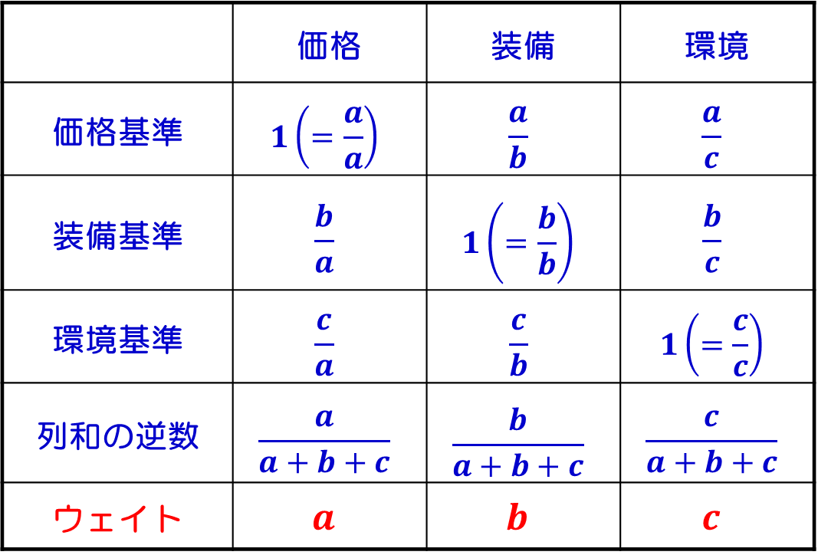
その１，列和の逆数の場合
 | 価格 | 装備 | 環境
価格基準 | $$1\left(=\frac{a}{a}\right)$$ | $$\frac{a}{b}$$ | $$\frac{a}{c}$$
装備基準 | $$\frac{b}{a}$$ | $$1\left(=\frac{b}{b}\right)$$ | $$\frac{b}{c}$$
環境基準 | $$\frac{c}{a}$$ | $$\frac{c}{b}$$ | $$1\left(=\frac{c}{c}\right)$$
列和の逆数 | $$\frac{a}{a+b+c}$$ | $$\frac{b}{a+b+c}$$ | $$\frac{c}{a+b+c}$$
ウェイト | $$a$$ | $$b$$ | $$c$$

Slide 37
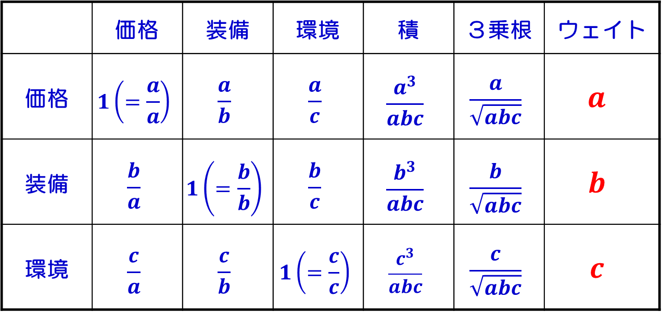
その２，幾何平均の場合
 | 価格 | 装備 | 環境 | 積 | ３乗根 | ウェイト
価格 | $$1\left(=\frac{a}{a}\right)$$ | $$\frac{a}{b}$$ | $$\frac{a}{c}$$ | $$\frac{a^{3}}{abc}$$ | $$\frac{a}{\sqrt{abc}}$$ | $$a$$
装備 | $$\frac{b}{a}$$ | $$1\left(=\frac{b}{b}\right)$$ | $$\frac{b}{c}$$ | $$\frac{b^{3}}{abc}$$ | $$\frac{b}{\sqrt{abc}}$$ | $$b$$
環境 | $$\frac{c}{a}$$ | $$\frac{c}{b}$$ | $$1\left(=\frac{c}{c}\right)$$ | $$\frac{c^{3}}{abc}$$ | $$\frac{c}{\sqrt{abc}}$$ | $$c$$

Slide 38
総合評価：「価格」基準で代替案の比較
価格基準 | トヨタ | ニッサン | ベンツ
トヨタ | １ | 1/7 | 1/3
ニッサン | 7 | １ | 3
ベンツ | 3 | 1/3 | １
列和の逆数 | 1/11 | 21/31 | 3/13
ウェイト | 0.09 | 0.68 | 0.23

Slide 39
「装備」基準で代替案の比較
装備基準 | トヨタ | ニッサン | ベンツ
トヨタ | １ | 3 | 2
ニッサン | 1/3 | １ | 1/6
ベンツ | 1/ 2 | 6 | １
列和の逆数 | 6/11 | 1/10 | 6/19
ウェイト | 0.57 | 0.10 | 0.33

Slide 40
「環境」基準で代替案の比較
環境基準 | トヨタ | ニッサン | ベンツ
トヨタ | １ | 9 | 3
ニッサン | 1/9 | １ | 1/5
ベンツ | 1/ 3 | 5 | １
列和の逆数 | 9/13 | 1/15 | 5/21
ウェイト | 0.69 | 0.07 | 0.24

Slide 41
結果のまとめ
3つの基準のウェイト
  価格：装備：環境 ＝ 0.69 : 0.24 : 0.07
各基準ごとの代替案のウェイト
  価格基準 ﾄﾖﾀ：ﾆｯｻﾝ：ﾍﾞﾝﾂ ＝ 0.09 ： 0.68 ： 0.23
  装備基準 ﾄﾖﾀ：ﾆｯｻﾝ：ﾍﾞﾝﾂ ＝ 0.57 ： 0.10 ： 0.33
  環境基準 ﾄﾖﾀ：ﾆｯｻﾝ：ﾍﾞﾝﾂ ＝ 0.69 ： 0.07 ： 0.24
あとは、総合点を計算するだけ

Slide 42
評価基準が複数ある場合の意思決定法
数量化意思決定法
図式表現
問題点
一対比較
総合評価

Slide 43
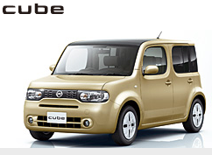
総合点の計算、最終評価
トヨタの点数
  0.69 x 0.09 + 0.24 x 0.57 + 0.07 x 0.69 = 0.25
ニッサンの点数：0.5
ベンツの点数：0.25
 | ウェイト | トヨタ | ニッサン | ベンツ
価格 | 0.69 | 0.09 | 0.68 | 0.23
装備 | 0.24 | 0.57 | 0.10 | 0.33
環境 | 0.07 | 0.69 | 0.07 | 0.24
結論 ニッサンを買いなさい。

Slide 44
階層的意思決定法 まとめ
手順１ 代替案をリストアップする
手順２ 評価基準をリストアップする
点順３ 同類項をまとめ階層図を描く
手順４ 各枝分かれに対して一対比較行列を使ってウェイトを計算する
手順５ 代替案の総合点を計算する
手順６ 総合点の一番高い代替案を選びなさい

Slide 45
一対比較の整合性
評価基準の階層化
感度分析

Slide 46
一対比較の問題点
テキスト
156ページ
相対比較のウェイトは影響しないのか？
矛盾した評価をすることはないのか？
例
  価格：装備 ＝ ２：１
  装備：環境 ＝ ２：１
  環境：価格 ＝ ２：１ ➔ 価格：価格 ＝ ８：１？
価格
装備
環境
価格

Slide 47
１対比較の整合性の検討
理想的な１対比較行列との乖離を調べる
  価格 0.65 装備 0.22 環境 0.13 があらかじめ分かっている人の一対比較行列はどうなるか？
  理想的な一対比較行列を作る：
 | 価格 | 装備 | 環境
価格 | １ | 0.69/0.24 | 0.69/0.07
装備 | 0.24/0.69 | １ | 0.24/0.07
環境 | 0.07/0.69 | 0.07/0.24 | １
  実際の一対比較行列とどれくらい違うか

Slide 48
最初からウェイトが分かっているとしたら…
実際の一対比較行列
理想的な一対比較行列
 | 価格 | 装備 | 環境
価格 | １ | 3 | 9
装備 | 1 / 3 | １ | 5
環境 | 1 / 9 | 1 / 5 | １
近いほど好ましい
 | 価格 | 装備 | 環境
価格 | １ | 0.69/0.24 = 2.9 | 0.67/0.07 = 9.9
装備 | 0.24/0.69 = 0.35 | １ | 0.24/0.07 = 3.4
環境 | 0.07/0.69 = 0.1 | 0.07/0.24 = 0.29 | １

Slide 49
二つの行列の違いの数量化
要素同士の比は、理想的には「１」
 | 価格 | 装備 | 環境
価格 | １ | 3 | 9
装備 | 0.3333 | １ | 5
環境 | 0.1111 | 0.2 | １
理想の一対比較行列
 | 価格 | 装備 | 環境
価格 | １ | 2.88 | 9.86
装備 | 0.35 | １ | 3.43
環境 | 0.10 | 0.29 | １

Slide 50


整合度の指標
整合度指標
 | 価格 | 装備 | 環境
価格 | １ | 3 | 9
装備 | 0.3333 | １ | 5
環境 | 0.1111 | 0.2 | １
$$\left\{a_{ik}\right\}$$
理想の一対比較行列
 | 価格 | 装備 | 環境
価格 | １ | 2.88 | 9.86
装備 | 0.35 | １ | 3.43
環境 | 0.10 | 0.29 | １
$$\left\{d_{ik}\right\}$$

Slide 51
１対比較の整合度
整合度合い（1つだけ乱した場合の、指標への影響）
 | 価格 | 装備 | 環境
価格 | １ | ３ | 9
装備 | １／３ | １ | ｃ
環境 | １／9 | １／c | １
c | 1/3 | 3 | 5 | 7
C.I. | 0.49 | 0 | 0.02 | 0.06

Slide 52
一対比較の整合性
評価基準の階層化
感度分析

Slide 53
評価基準の決め方
テキスト
159ページ
３つの基準が
  「安く買える」「カーナビがある」「メンテナンスフリー」
だとしたら、何が問題か？
  「カーナビがある」＋「メンテナンスフリー」＝装備！
  装備の基準がダブルカウントされる
同類項をまとめる
階層構造にする

Slide 54
判断基準の整理
例１ 評価基準 経済性：快適性＝２：１
例２ 評価基準 価格、燃費、装備
  価格：装備＝経済性：快適性＝２：１
  燃費：装備＝経済性：快適性＝２：１
  ➔ 価格：燃費：装備＝２：２：１
  ➔ 経済性（価格+燃費）：快適性＝４：１

Slide 55
基準の階層化
テキスト
160ページ
車の選択
車の選択
経済性
機能
価格
燃費
機能
価格
燃費
T
N
B
T
N
B

Slide 56
一対比較の整合性
評価基準の階層化
感度分析

Slide 57
結果の信頼性 感度分析
テキスト
161ページ
一対比較は常に同じとは限らない
基準評価が変わったら、最終決定も変わることがある
ころころ変わるようでは、方法の信頼性が揺らぐ
➔ 一対比較の違いが最終決定に及ぼす影響？

Slide 58
感度分析の例
基準のウェイトを変える
 | ウェイト | トヨタ | ニッサン | ベンツ
価格 | 0.69 | 0.09 | 0.68 | 0.23
装備 | 0.24 | 0.57 | 0.10 | 0.33
環境 | 0.07 | 0.69 | 0.07 | 0.24
➔ ３案の点数 0.25 : 0.50 : 0.25
ウェイト
0.45
0.15
0.4
➔ ３案の点数 0.38 : 0.34 : 0.27

Slide 59
結果の信頼性 感度分析
基準評価が変わったら、最終決定にどう影響するか？
  例えば、価格：装備 = w1 : w2 は変えずに、
  環境のウェイト w3 を動かす
 | ウェイト | トヨタ | ニッサン | ベンツ
価格 | w1 | t1 | n1 | b1
装備 | w2 | t2 | n2 | b2
環境 | w3 | t3 | n3 | b3

Slide 60
結果の信頼性 感度分析
「w1：w2 ＝ 一定」とした場合の w3 との関係
結局、トヨタの総合点は
w3を変えても
一定値

Slide 61
結果の信頼性、数値例
環境基準の評価を大きくしたらどうなるか？
  （価格：装備の比率は変えないで）
  を代入：

Slide 62
結果の信頼性、数値例
環境基準の評価を大きくしたらどうなるか？
  （価格：装備の比率は変えないで）
  トヨタと同様に、
  ニッサン
  ベンツ
３本の直線を重ねてみると…

Slide 63
環境基準の感度分析
テキスト
162ページ
現状
総合点
環境重視により ニッサン から トヨタ へ

Slide 64
応用例
新店舗の立地計画
次世代エネルギー政策策定
地域内交通システムの策定
新製品開発における設計案の評価
設備更新の経済性分析（優先順位）
人事考課への応用（納得の行く評価ポイント決定）
絵画の評価法

Slide 65

さあ、やってみよう
テーマ探しから
代替案の選定
評価基準の洗い出し、分類整理、階層化
データ集め
…

